Slide 1
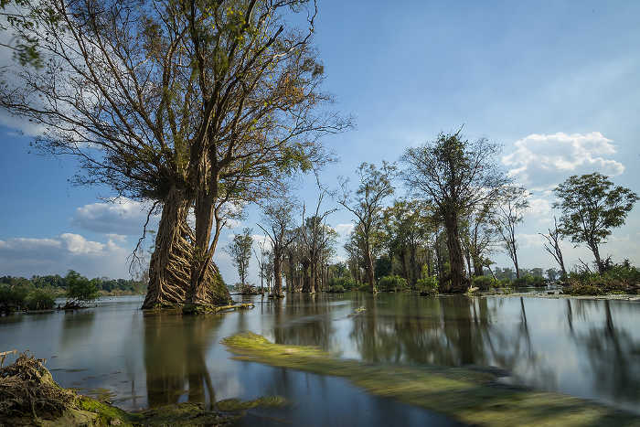


Slide 2
Dòng sông nào được nhắc tên trong bài hát? Em biết gì về dòng sông đó?
Notes:
本PPT模板部分元素使用了幻灯片母版制作。如果需要修改，点击-视图-幻灯片母版-修改；完成后关闭编辑母版即可。

Slide 3
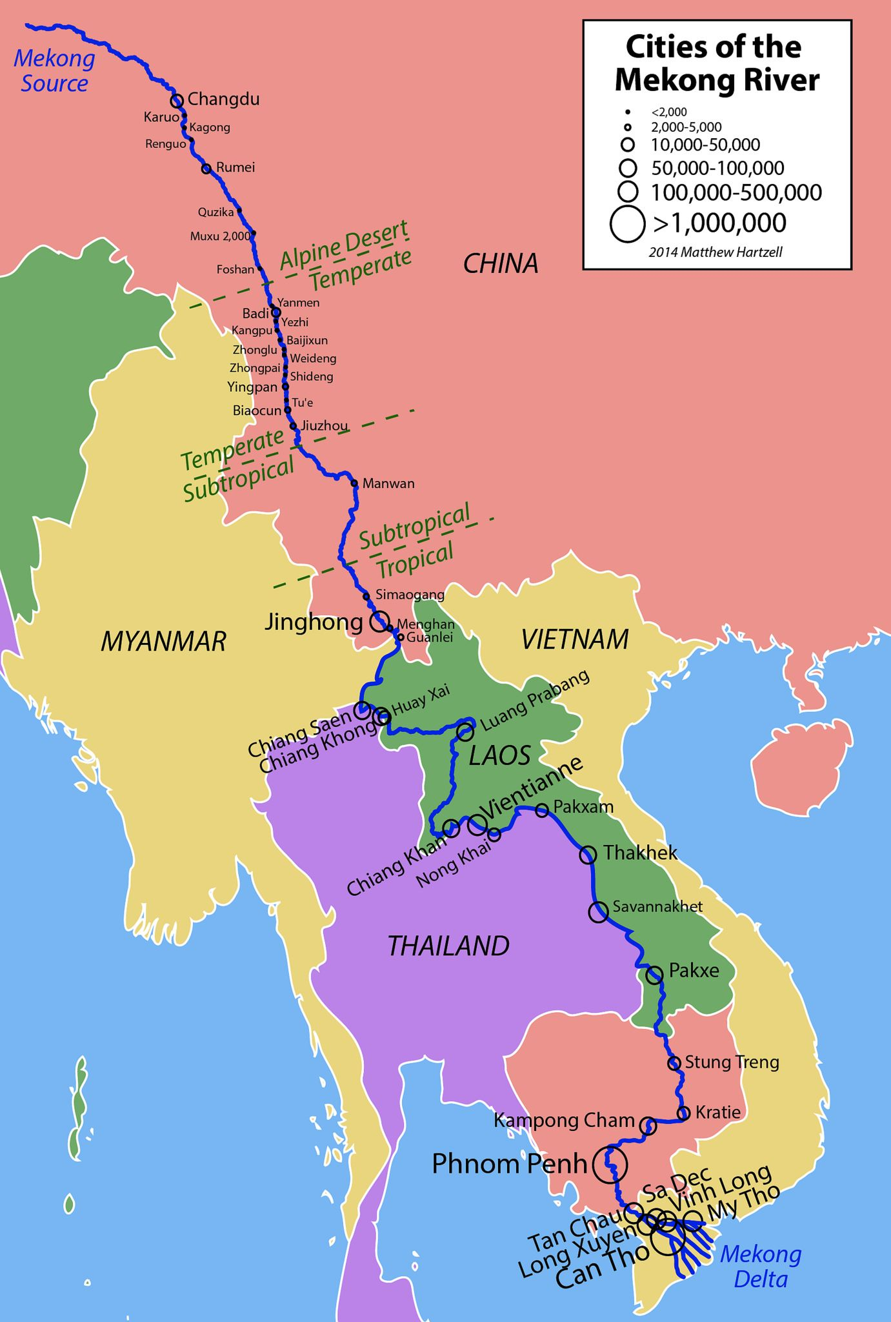
Sông Mê Kông là một trong những con sông lớn nhất trên thế giới, bắt nguồn từ cao nguyên Thanh Tạng. Nơi sông bắt nguồn thuộc tỉnh Thanh Hải, chảy qua Vân Nam Trung Quốc, qua các nước Lào, Myanma, Thái Lan, Campuchia và đổ ra Biển Đông ở Việt Nam.
Đoạn sông Mê Kông chảy qua Việt Nam được gọi là sông Cửu Long. Sông Mê Kông đã tạo nên vùng ĐBSCL – đồng bằng lớn nhất nước ta, mang lại nguồn lợi kinh tế nông nghiệp vô cùng lớn. Cửu Long là tài sản thiên nhiên đáng tự hào của người dân Việt Nam.

Slide 4
CỬU LONG GIANG TA ƠI
Nguyên Hồng

Slide 5
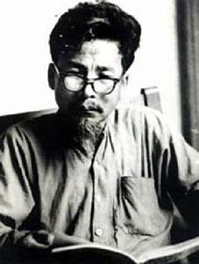
TÌM HIỂU CHUNG
Tác giả
- Tên khai sinh: Nguyễn Nguyên Hồng
(1918 – 1982)
- Quê quán: Nam Định
- Ông sống chủ yếu ở thành phố cảng Hải Phòng.
- Nguyên Hồng sáng tác ở nhiều thể loại: truyện ngắn, tiểu thuyết, hồi kí, thơ, v.v…
- Các tác phẩm tiêu biểu: Những ngày thơ ấu (hồi kí), Bỉ vỏ (tiểu thuyết), Trời xanh (thơ), Cửa biển (tiểu thuyết), Bước đường viết văn (hồi kí), v.v…
- Trang viết của Xuân Hồng tràn đầy cảm xúc chân thành, mãnh liệt với con người và cuộc sống.

Slide 6
2. Tác phẩm
a) Đọc và tìm hiểu chú thích
b) Văn bản
- Xuất xứ: Trích trong tập thơ “Trời xanh” (1960)
- Thể loại: Thơ tự do
- PTBĐ chính: Biểu cảm
- Ý nghĩa nhan đề: Tiếng gọi yêu thương, tha thiết dòng Cửu Long Giang, đồng thời thể hiện ý thức sở hữu, niềm tự hào dân tộc.
Phần 1: Từ đầu đến “cây số mông mênh” (Dòng sông Mê Kông từ trang sách tuổi thơ)
BỐ CỤC
Từ “Mê Kông chảy”…đến “chia cắt” (Vẻ đẹp của dòng sông Mê Kông và con người Nam Bộ trong thực tế xây dựng và bảo vệ quê hương.
Phần còn lại (Những suy tư, chiêm nghiệm của tác giả).

Slide 7

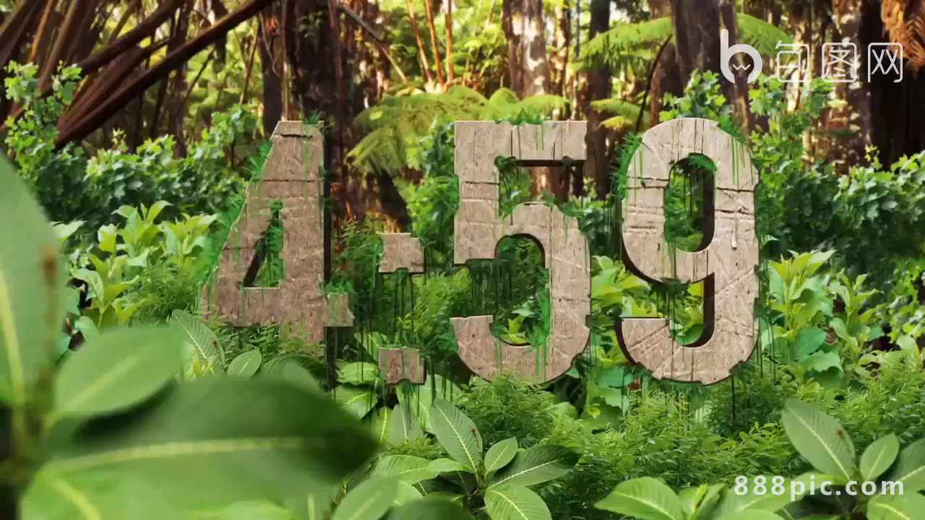
II. TÌM HIỂU CHI TIẾT
Dòng sông Mê Kông từ trang sách tuổi thơ
+ Tấm bản đồ rực rỡ: tượng trưng cho tổ quốc thiêng liêng, hiện lên đẹp đẽ lạ kì dưới con mắt háo hức, say mê chiếm lĩnh tri thức của người học trò.
+ Gậy thần tiên, cánh tay đạo sĩ: hình ảnh ẩn dụ chỉ cây thước và người thầy qua con mắt thần tượng, ngưỡng mộ của học trò.
Người thầy như có phép lạ chắp cánh ước mơ cho học trò được khám phá núi sông tuyệt vời của tổ quốc
+ Tim đập mạnh, hồn ngây không sao hiểu…: Dòng sông Mê Kông hiện lên kì vĩ, lớn lao quá sức tưởng tượng, trước con mắt ngạc nhiên, thán phục của người học trò.
NỘI QUY
+ Tất cả các thành viên đều tham gia thảo luận
+ Tuân thủ nguyên tắc thời gian
+ Chỉ một người nói trong nhóm tại một thời điểm
NỘI DUNG
Câu 1. Em hiểu như thế nào về những h/a sau:
+ Tấm bản đồ rực rỡ
+ Gậy thần tiên, cánh tay đạo sĩ
Câu 2. Người học trò cảm nhận như thế nào về dòng sông Mê Kông qua bài giảng của thầy giáo?

Slide 8

II. TÌM HIỂU CHI TIẾT
2. Vẻ đẹp của dòng sông Mê Kông và con người Nam Bộ trong thực tế xây dựng và bảo vệ quê hương
* 14 câu thơ: Từ “Mê Kông chảy”…. “chân trời buồm trắng”
Cậu học trò đã lớn, không chỉ thấy sông MK trong bài giảng của thầy, mà hăm hở bước vào dòng sông mơ ước, vào đất trời tổ quốc để lao động và chiến đấu.
HỎI CHUYÊN GIA
NỘI QUY
+ Chỉ được đặt câu hỏi sau khi Nhóm chuyên gia đã trình bày xong.
+ Chỉ một người nói tại một thời điểm
+ Tuân thủ nguyên tắc thời gian
“Ta đi…bản đồ không nhìn nữa”
“Ta cởi áo lội dòng sông ta hát
Mê Kông chảy, Mê Kông cũng hát”
VÒNG 1
CHUYÊN GIA NÓI
VÒNG 2
CHUYÊN GIA TRẢ LỜI

Slide 9
II. TÌM HIỂU CHI TIẾT
2. Vẻ đẹp của dòng sông Mê Kông và con người Nam Bộ trong thực tế xây dựng và bảo vệ quê hương
* 7 câu thơ tiếp theo: Từ “Nam Bộ” đến “lòng dừa trĩu quả”
- Vào đến mảnh đất Việt Nam, dòng sông mang vẻ đẹp trù phú, giàu có vô hạn.
- Nghệ thuật tu từ liệt kê, kết hợp với các động từ mạnh, tính từ đặc tả đã cho thấy nguồn tài nguyên quý giá, vô hạn mà dòng Cửu Long Giang đã đem đến cho chúng ta.
+ Phù sa nổi váng
+ Ruộng bãi Mê Không trồng không hết lúa
+ Tôm cá ngợp thuyền
+ Sầu riêng thơm dậy, lòng dừa trĩu quả…

Slide 10
II. TÌM HIỂU CHI TIẾT
2. Vẻ đẹp của dòng sông Mê Kông và con người Nam Bộ trong thực tế xây dựng và bảo vệ quê hương
* Mười câu thơ tiếp: Từ “Mê Kông quặn đẻ” đến “không bao giờ chia cắt”
- Đón nhận sự ưu ái từ sông mẹ Mê Kông, người dân Nam Bộ không ngại gian nan, cực nhọc cùng bùn đất để xây dựng quê hương.
Họ còn là những con người biết đoàn kết để gìn giữ đất đai, sông núi cha ông để lại
VẺ ĐẸP CỦA
DÒNG MÊ KÔNG
Mê Kông quặn đẻ
Chín nhánh sông vàng
Nông dân Nam Bộ gối đất nằm sương
Mồ hôi vã bãi lau thành đồng lúa
Thành những tên đọc lên nước mắt đều muốn ứa
Những Hà Tiên, Gia Định, Long Châu
Những Gò Công, Gò Vấp, Đồng Tháp, Cà Mau
Những mặt đất
Cha ông ta nhắm mắt
Truyền cháu con không bao giờ chia cắt.
SỰ TRÙ PHÚ, MÀU MỠ
CON NGƯỜI NAM BỘ
YÊU NƯỚC VÀ
KHÔNG NGẠI
GIAN KHỔ

Slide 11
II. TÌM HIỂU CHI TIẾT
3. Những suy tư, chiêm nghiệm của tác giả
- Đoạn thơ cuối là những suy tư của tác giả về quá khứ, hiện tại. Giọng điệu thơ trở nên thâm trầm, sâu lắng, buồn vui xen lẫn tự hào.
- Những suy tư của tác giả:
+ “Ta đã lớn, Thầy giáo già đã khuất”:
Câu thơ diễn tả sự trôi chảy của thời gian, man mác một nỗi buồn, nỗi nhớ. Hình ảnh thầy giáo không còn to lớn như một đạo sĩ, mà kết đọng lại thành một kỉ niệm đẹp không thể phai mờ.
+ Thước bảng to nay thành cán cờ sao”:
Cây thước, tấm bảng năm xưa cùng bao tri thức tuyệt vời trong bài giảng của thầy đã chắp cánh cho thế hệ học trò trưởng thành đứng lên xây dựng và bảo vệ tổ quốc.
+Những tên làm man mác tuổi thơ xưa/ Đã thấm máu của bao hồn bất tử:
Tác giả thể hiện niềm tự hào và biết ơn sâu sắc những người đã ngã xuống.
Ta đã lớn
Thầy giáo già đã khuất
Thước bảng to nay thành cán cờ sao
Những tên làm man mác tuổi thơ xưa
Đã thấm máu của bao hồn bất tử

Slide 12
TỔNG KẾT
Nghệ thuật
- Lối viết tự sự kết hợp biểu cảm, giọng điệu phong phú gợi nhiều cảm xúc cho người đọc
- Sử dụng hình ảnh sinh động, giàu tính hình tượng
- Sử dụng thành công các biện pháp tu từ: ẩn dụ, so sánh, nhân hoá, liệt kê.
2. Nội dung
Bài thơ thể hiện tình yêu tha thiết, niềm tự hào vô hạn của tác giả với dòng sông Mê Kông, với quê hương, đất nước.

Slide 13
LUYỆN TẬP
Viết 5 đến 7 câu văn chia sẻ những cảm nhận của em về tình yêu của tác giả đối với dòng Mê Kông, với quê hương đất nước được thể hiện trong toàn bài thơ. (Chính là mạch cảm xúc liên kết toàn bài thơ)

Slide 14
CÙNG CỐ, MỞ RỘNG
HS được chọn một trong 2 nhiệm vụ sau:
1. Tìm đọc một vài bài thơ trong tập thơ “Trời xanh” của Nguyên Hồng, ghi chép vào sổ tay văn học và chia sẻ cảm nhận.
2. Sưu tầm một số bài thơ viết về thiên nhiên, đất nước cùng giai đoạn với bài “Cửu Long Giang ta ơi” của Nguyên Hồng, ghi chép và sổ tay văn học và chia sẻ cảm nhận.

Slide 15
CHÀO TẠM BIỆT CÁC EM

